Slide 1
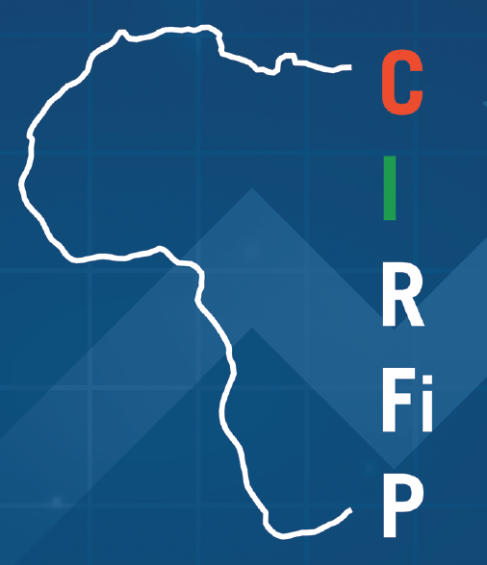
 | COMMISSION 2 Maximisation des ressources internes
 | Exhaustivité, disponibilité et fiabilité des données statistiques
Partage d’expérience et bonnes pratiques
en matière de taxation du commerce électronique: l’exemple de la Taxe sur la Valeur Ajoutée
– Cameroun –
M. ABAKAR Idrissa Djibrine, Chargé d’études à la Division des Études, de la Planification et des Reformes Fiscales (Direction Générale des Impôts)

Slide 2

I- CONCEPTION ET CONTENU DE LA REFORME
Conception de la reforme
Comment prendre contact?
lettre aux GAFAM annonçant l’intention de l’administration fiscale à procéder à de telles reformes ;
contacter ces structures par l’entremise de grands cabinets de conseil fiscal qui pour l’essentiel, opèrent avec les GAFAM (Deloite, Ernst & Young, KPMG, Pricewaterhouse) ;
les contacts peuvent êtres obtenus sur le site web de ces entreprises ;
contact auprès des administrations sœurs et institutions financières internationales (OCDE; CREDAF).
Quelles mesures d'accompagnement?
Mise en place d’un « help desk » pour apporter à ces plateformes de l’assistance ;
mise en place d’une procédure simplifiée d'immatriculation et de déclaration à distance et par voie électronique ;
octroi d’un moratoire à certains opérateurs pour la mise en œuvre effective de la réforme ;
B. Contenu de la reforme
La réforme contenue aux articles 127 (16) et 149 de la loi de finances 2020 porte sur :
la soumission à la TVA des transactions économiques réalisées au Cameroun à travers des plateformes de commerce en ligne ainsi que les commissions y relatives ;
l’assujettissement à la TVA des plateformes de commerce électronique ;
l’aménagement des modalités simplifiées d’immatriculation.

Slide 3
II- MISE EN PLACE DE LA REFORME
18 entreprises déjà immatriculées
Au titre de l’exercice 2022
2 428 615 euros
Au titre de l’année 2021
1 182 614 euros
1er contributeur 2022 : Facebook Ireland 1 217 817 euros.
Taux de Progression
≈205,4%

Slide 4
III- RISQUES ET DIFFICULTES ASSOCIES
Les risques
L'évasion fiscale : les opérateurs non établis au Cameroun sont tentés de ne pas s'immatriculer et de ne pas payer la TVA.
La complexité : il s’agit notamment des erreurs et des difficultés de mise en œuvre.
La résistance des opérateurs : les opérateurs pourraient ne pas être favorables à la réforme, car elle entraîne des coûts supplémentaires pour ajuster le système d’information.
Les difficultés (générales et spécifiques)
Difficultés générales : les capacités des administrations fiscales et l'harmonisation internationale
Difficultés spécifiques :
Pour les contribuables : effectuer les paiements à partir de l’étranger dans le compte du receveur de impôts ; paramétrer les applicatifs pour intégrer la TVA camerounaise
Pour l’administration : le suivi en temps réel des paiement à la BC ; recouper les informations sur les transactions et engager des actes de poursuite ou de recouvrement forcé

Slide 5
IV- PERSPECTIVES ET RECOMMANDATIONS
La fiscalisation actuelle de l'économie numérique :
  Actuellement, seule la consommation est taxée en matière de commerce en ligne.
  L'administration fiscale camerounaise prévoit de taxer les revenus des géants du numérique, en s'inspirant des travaux de l'OCDE sur la définition d'un seuil minimal pour l'imposition fixé à 750 millions d'euros de chiffre d'affaires mondial.
  Des discussions sont en cours avec des prestataires pour l'acquisition d'applications permettant la collecte automatique de la TVA sur les opérations de commerce en ligne.
Propositions d'extension de la réforme
Extension de la réforme à d'autres prélèvements (taxe sur la publicité et impôt sur le revenu).

Slide 6
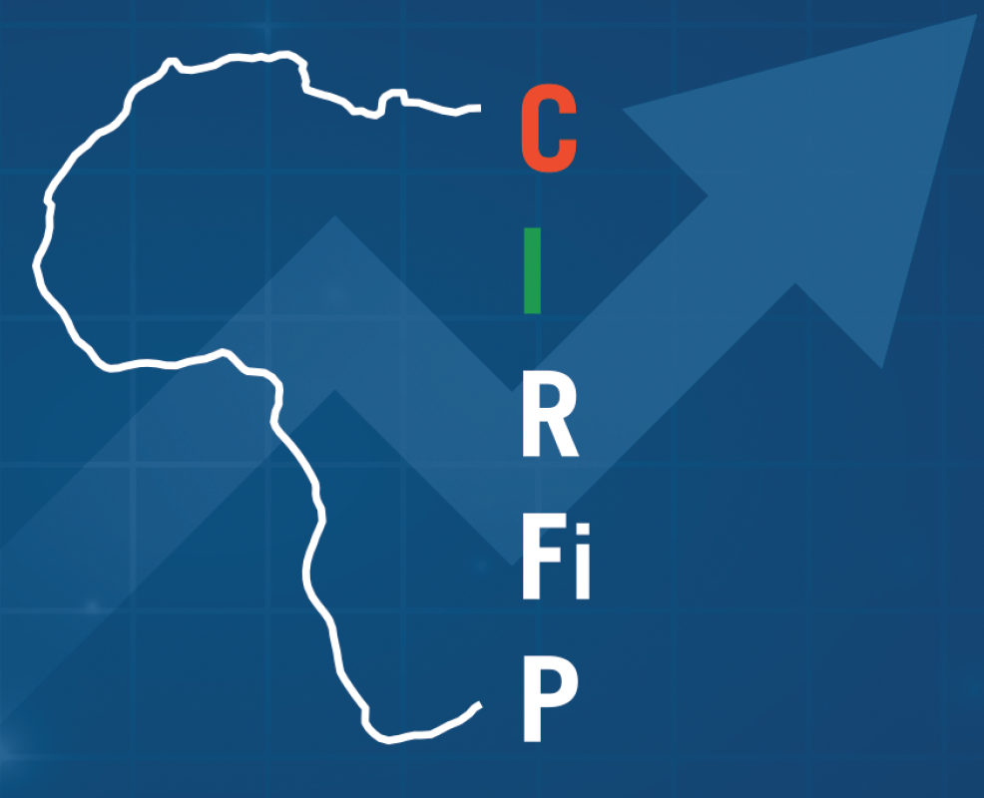
MERCI POUR VOTRE ATTENTION

